Slide 1

Chào mừng các con đến với tiết Toán.

Slide 2


















Khởi động

Slide 3



CÙNG HÁT NÀO BẠN ƠI

Slide 4




Toán
Bài 35: Luyện tập (Tiết 1)

Slide 5
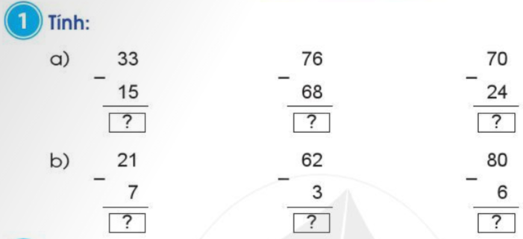
18
8
46
14
59
74

Slide 6
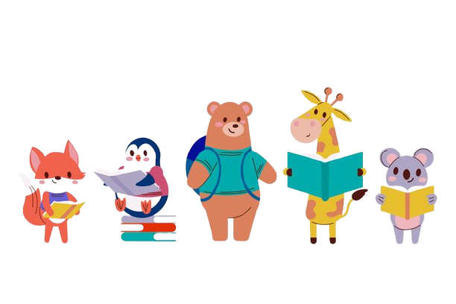
Đặt tính rồi tính:
2
74 - 47
93 - 88
80 - 19
74
93
80
-
-
-
47
88
19
27
5
61
34 - 6
44 - 9
50 - 7
34
44
50
-
-
-
6
9
7
28
35
43

Slide 7
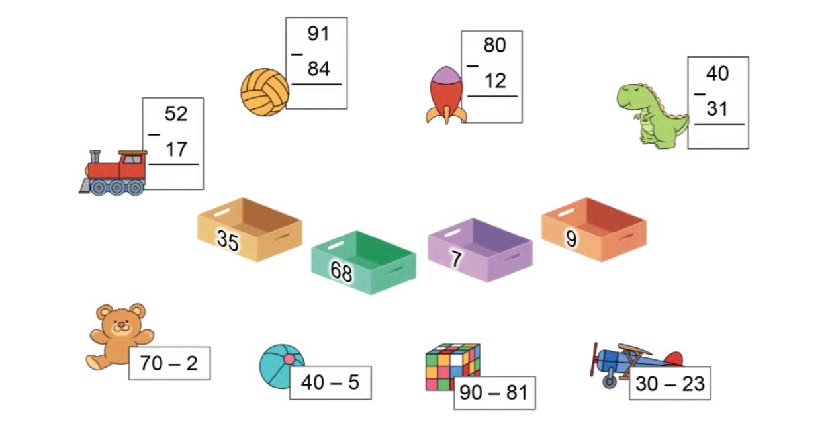
Chọn kết quả đúng với mỗi phép tính:
3

Slide 8





dinhphuong110993@gmail.com
Chúc các em chăm ngoan học tốt

